Slide 1
Use case

Slide 2
Use case
index | 시나리오 | 상황 | 결과
1 | 시나리오 1-1 | 검사 결과 확인 과정 | 비 추천 슬라이드 사례 학습
2 | 시나리오 1-2 | 검사 결과 확인 중 | 비 추천 패치 사례 학습
3 | 시나리오 2-1 | 추천 리스트 확인 중 | 추천 슬라이드 사례 학습
4 | 시나리오 2-2 | 추천 리스트 확인 중 | 추천 패치 사례 학습

Slide 3
사용 시나리오 1-1)
상황: 검사 결과 확인 중
결과: 슬라이드 비추천 케이스 학습

Slide 4
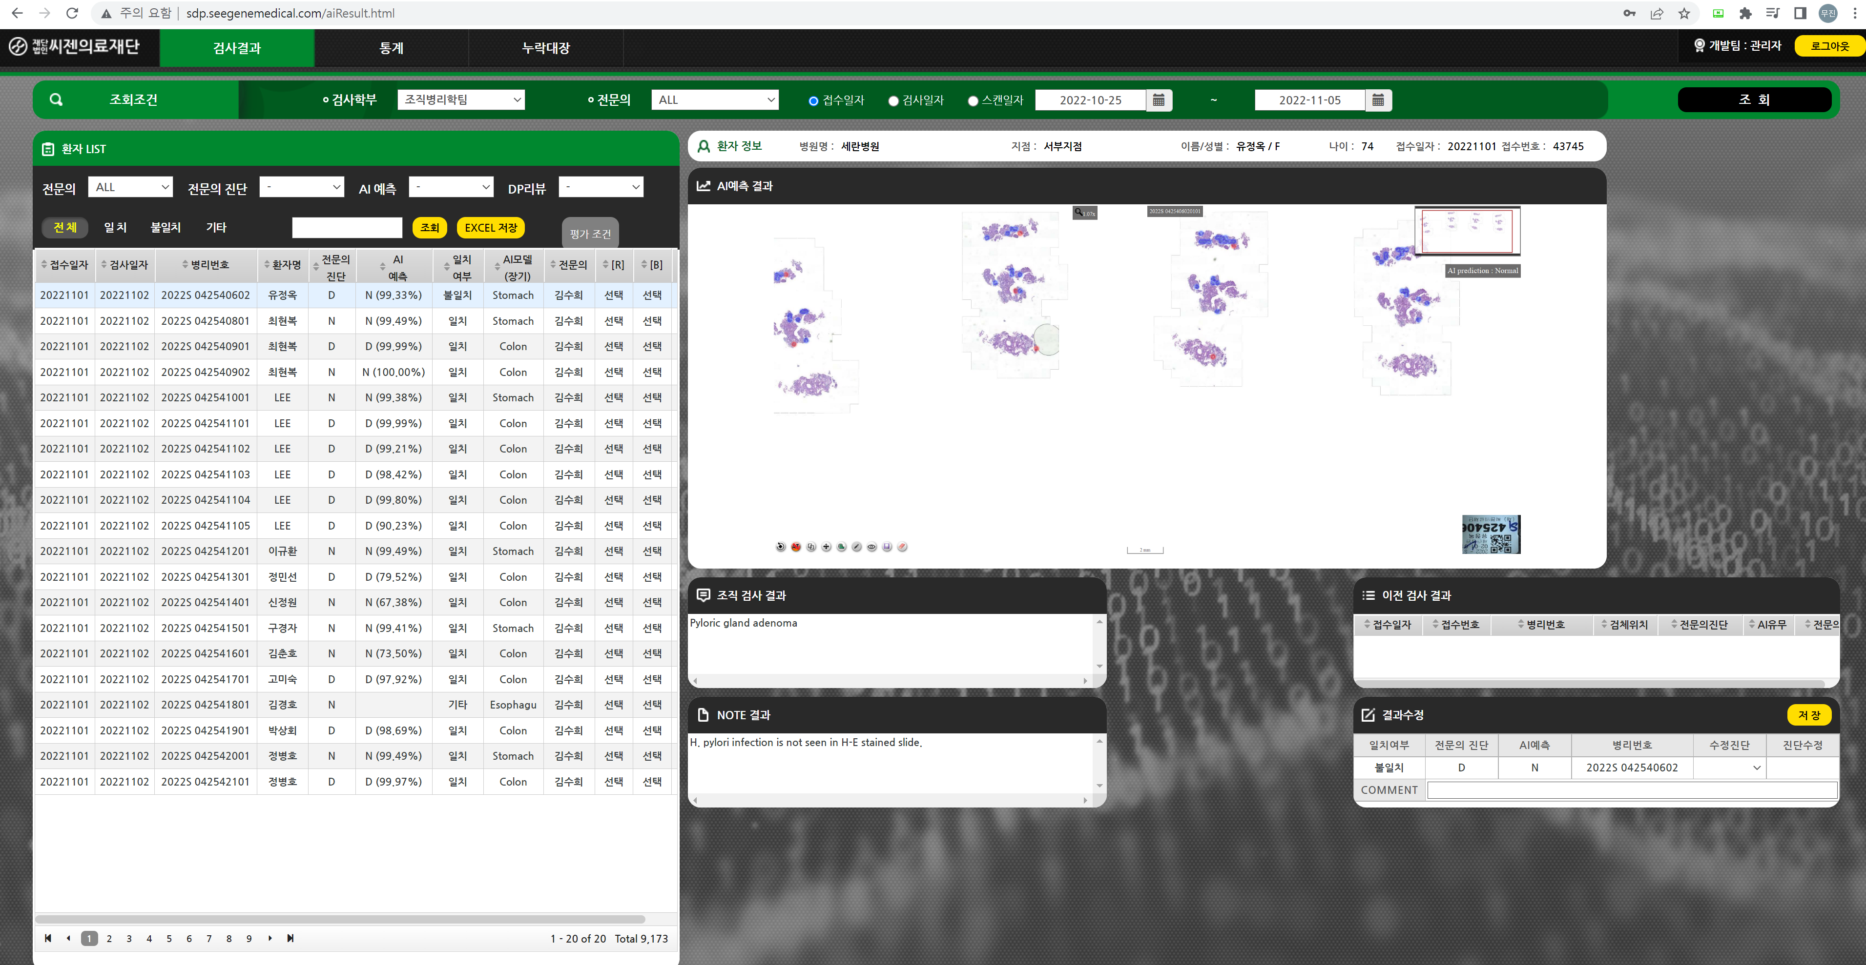
사용 시나리오 1 (슬라이드)
검사 결과 중 학습 필요 슬라이드 확인
학습 대상 슬라이드에 추가 (버튼 등)

Slide 5
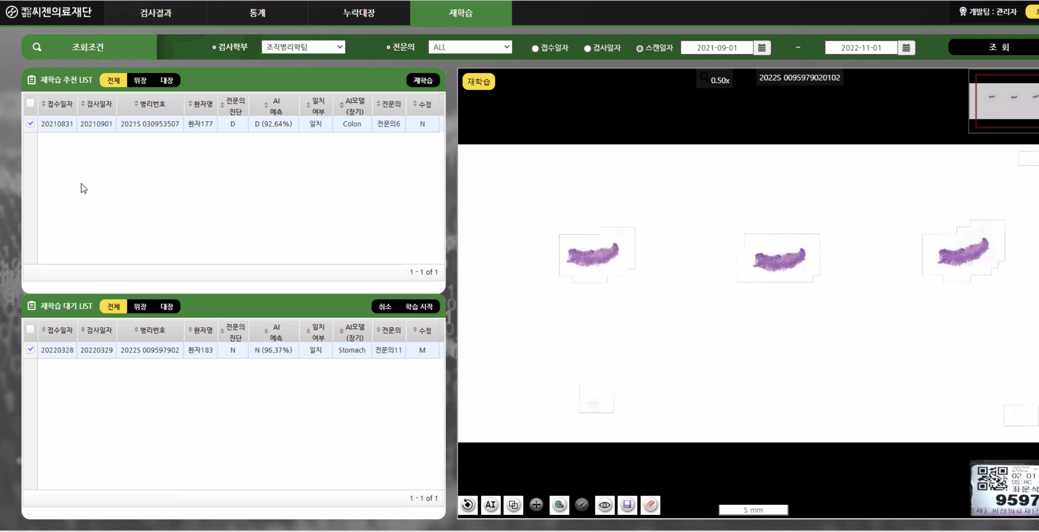

재학습 탭으로 이동
사용 시나리오 1 (슬라이드)
학습 대상 슬라이드에 추가 (버튼 등)

Slide 6
사용 시나리오 1 (슬라이드)
패치 검토 여부 확인 (더블 클릭)
학습 대상 슬라이드에 추가 (완)
(분기점) 슬라이드만 학습 or 패치 검토

Slide 7
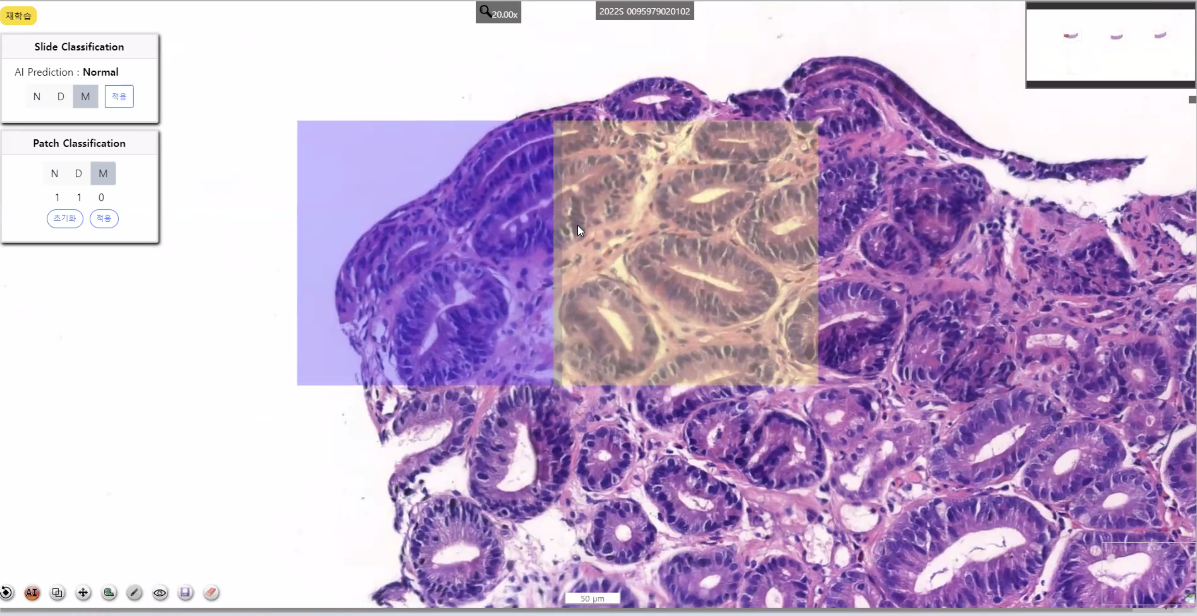
패치 검토
최종 확인
* 패치 파트 UI 에 대해서는 좀 더논의가 필요함

Slide 8
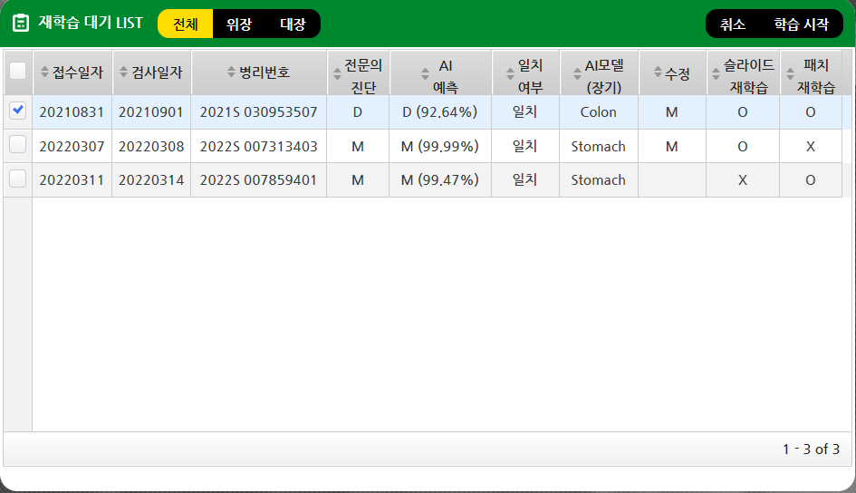
반영 결과 확인

Slide 9
사용 시나리오 1-1
When: Oracle이 비추천 슬라이드 선택시
-> slide 정보를 [RCMD_SLIDE]에 추가
-> <ORACLE_SELECTION> 값을 4로 설정
상황: 검사 결과 확인 중
결과: 슬라이드 비추천 케이스 학습
검사 결과 탭
추가 확인 시도
재학습 탭
검사 결과 확인
재학습 list 반영 확인
학습 필요 인지
*비추천 슬라이드 임을 인지
패치 검토 결정
학습 대상 슬라이드로 추가
슬라이드만 학습 결정
*인지 방법 논의 필요
완료
이미지 클릭
반영 여부 확인
재학습 DP viewer
완료
패치 이미지 검토
최종 확인
DB:
Slide 정보를 [RCMD_SLIDE] 추가
<oracle_selection>값: 4
재학습 탭
학습 대상 슬라이드로 추가
재학습 list 반영 확인
패치 이미지 검토
완료
: DB 코드 변화 발생 부

Slide 10
사용 시나리오 1-2
상황: 검사 결과 확인 중
결과: 패치 비추천 케이스 학습

Slide 11
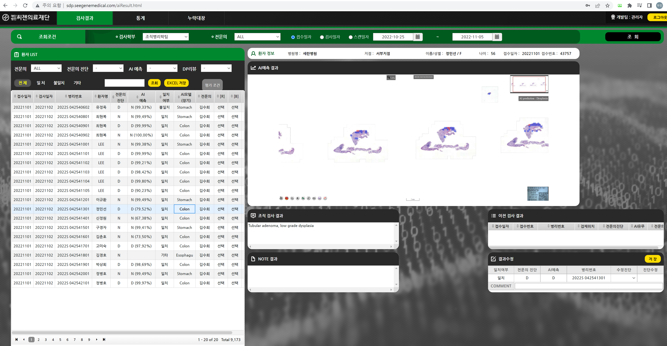
패치 학습 필요 의심 사례 확인

Slide 12
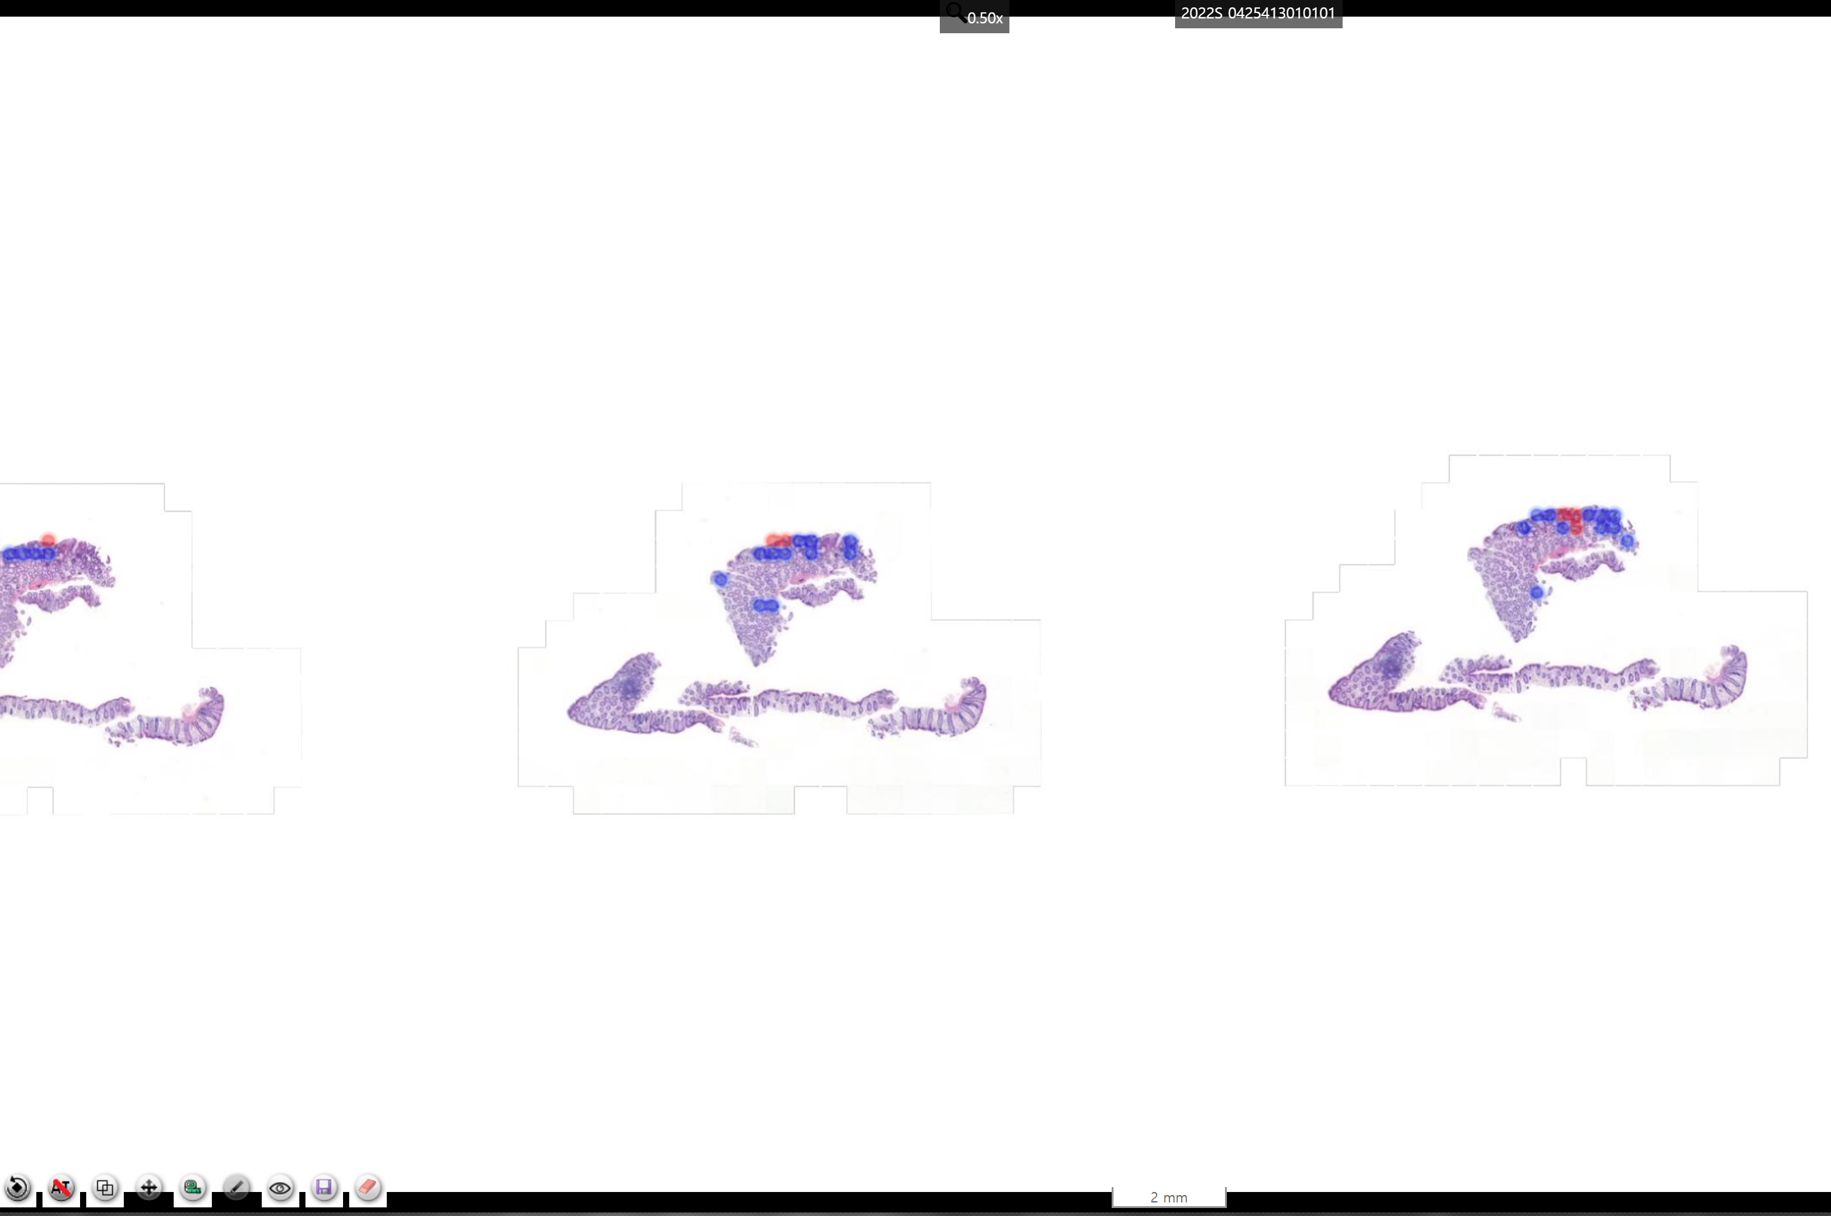
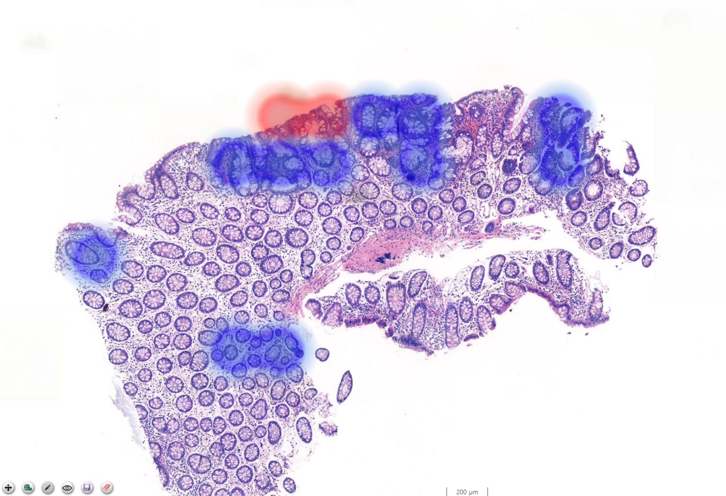
해당 부분은 추가 실무 미팅이 필요할 것으로 보임
1) 재학습 DP viewer 가 바로 작동?
2) 재학습 탭으로 이동 후 재학습 DP viewer 작동?
3) 재학습 DP viewer 작동 버튼 생성?
패치 검토
최종 확인

Slide 13
반영 결과 확인

Slide 14
사용 시나리오 1-2)
추가 확인 시도
상황: 검사 결과 확인 중
결과: 패치 비추천 케이스 학습
검사 결과 탭
재학습 DP viewer
검사 결과 확인
패치 이미지 검토
Ai 히트맵 확인 (요약 이미지)
최종 확인
- 학습 필요 인지
- 비추천 슬라이드 임을 인지
DP viewer
재학습 탭
*인지 방법 논의 필요
When: ORACLE의 선택 혹은 추천(2 cases)
추천 슬라이드 중 추천 패치를 선택
ORACLE은 패치를 [확인, 제거, 선택] (재학습 tab)
Oracle이 비추천 슬라이드 중 추천 패치를 선택하는 경우
슬라이드 정보 [RCMD_SLIDE]에 추가.(<ORACLE_SELECTION>에 5 입력)
ORACLE은 패치를 [확인, 제거, 선택] (검사결과/재학습 tab DP)
Ai 히트맵 확인 (원본 이미지)
재학습 list 반영 확인
완료
패치 레이블 선택-수정
DB:
슬라이드 정보 [RCMD_SLIDE]에 추가.(<ORACLE_SELECTION>에 5 입력)
검사 결과 탭
반영 여부 확인
해당 부분은 추가 실무 미팅이 필요할 것으로 보임
1) 재학습 DP viewer 가 바로 작동?
2) 재학습 탭으로 이동 후 DP view 작동?
3) 재학습 DP viewer 작동 버튼 생성?
완료
: DB 코드 변화 발생 부

Slide 15
Quick Idea: [검사결과 tab]
‘If’ Oracle 다음의 선택을 원하는 경우:
Slide (비추천: 1-1 시나리오)
Patches (비추천 : 1-2 시나리오)
, ORACLE은 다음이 가능함
(1) Slide 선택
(2) Slide에서 선택 (slide 만 선택, patch만 선택, 모두 선택)
(2.1) slide 만 선택 : slide 정보를 [RCMD_SLIDE]에 추가하고, <ORACLE_SELECTION> = 4
(2.2) patch 만 선택 : slide 정보를 [RCMD_SLIDE]에 추가하고, <ORACLE_SELECTION> = 5
(3) if, patch 정보를 수정하고 싶은 경우 재학습 tab으로 이동

Slide 16
사용 시나리오 2-1
상황: 추천 리스트 확인 중
결과: 추천 슬라이드 학습

Slide 17
추천 슬라이드 확인
요약 정보 확인
대기 list 추가 여부 결정

Slide 18
추천 슬라이드 확인
자세한 정보 확인 필요

Slide 19
패치 검토
패치 레이블 수정
최종 확인
* 패치 파트 UI 에 대해서는 좀 더논의가 필요함

Slide 20
UI note: [재학습 tab]
If slide가 시스템 추천된 경우 (oracle_selection = 1),
‘추천 list’에 디스플레이
If slide가 Oracle에 의해 선택된 경우 (oracle_selection = 4 or 5), ‘
대기 list’에 디스플레이
반영 결과 확인

Slide 21
사용 시나리오 2-1
When : ORACLE이 시스템 추천에 대해 수정하는 경우
[agree]: <slide.ORACLE_SELECTION> 값 ‘1에서 2’로 변경 (UI: slide를 ‘대기 list’에 디스플레이)
[disagree]: <slide.ORACLE_SELECTION> 값 ‘1에서 3’으로 변경 (UI의 인지가 필요함)
상황: 검사 결과 확인 중
결과: 추천 슬라이드 학습
DB:
- <oracle_selection>을 ‘1 -> 2’ 변경
재학습 탭
재학습 DP viewer
추천 슬라이드 확인
패치 이미지 검토
패치 학습이 필요한 경우
패치 학습이 필요 없는 경우
요약 정보 확인
최종 확인
패치 레이블 수정
결정이 가능한 경우
대기 list 추가 여부 결정
재학습 탭
재학습 탭
추가 슬라이드 있는 경우
추가 슬라이드 없는 경우
완료
선택 슬라이드 추가
재학습 list 반영 확인
재학습 list 반영 확인
* 완료 여부를 확인 할수 있는 인지자가 필요함
완료
완료
완료
슬라이드 재학습 : O
패치 재학습 : X
슬라이드 재학습 : O
패치 재학습 : X
슬라이드 재학습 : O
패치 재학습 : O
해당 경우는 추천 패치를 어떻게 처리해야 하나?
: DB 코드 변화 발생 부

Slide 22
사용 시나리오 2-2
상황: 추천 리스트 확인 중
결과: 추천 패치 학습

Slide 23
추천 슬라이드 확인
자세한 정보 확인 필요

Slide 24
패치 검토
패치 레이블 수정
최종 확인
* 패치 파트 UI 에 대해서는 좀 더논의가 필요함

Slide 25
반영 결과 확인

Slide 26
사용 시나리오 2-2
상황: 검사 결과 확인 중
결과: 추천 패치 학습
재학습 탭
재학습 DP viewer
추천 슬라이드 확인
패치 이미지 검토
패치 학습이 필요한 경우
패치 학습이 필요 없는 경우
요약 정보 확인
최종 확인
패치 레이블 수정
재학습 탭
재학습 탭
재학습 list 반영 확인
재학습 list 반영 확인
[재학습 tab]
ORACLE은 ‘추천 or 대기 list의 slide를 선택하고 patch 정보를 디스플레이 함 (DP viewer)
In [DP viewer], ORACLE은 패치를 ‘확인 (Confirm), 제거(remove), 선택 (select)’
Confirm : ORACLE이 시스템 추천에 대한 동의 (agree)=> [RCMD_PATCH].ORACLE_SELECTION: 1->2
Remove : ORACLE이 시스템 추천에 대한 비동의 (disagree) => [RCMD_PATCH].ORACLE_SELECTION: 1->3
Select : ORACLE이 재학습을 원하는 패치를 선택 (select)’ => [RCMD_PATCH].ORACLE_SELECTION: 0->4
완료
완료
슬라이드 재학습 : O
패치 재학습 : X
슬라이드 재학습 : O
패치 재학습 : O
: DB 코드 변화 발생 부

Slide 27
ORACLE_SELECTION conclusion
SLIDE level
Training cases
SYS 추천 | ORACLE agreement | [RCMD_SLIDE].ORACLE_SELECTION
Recommended | Agreed | 1->2
Recommended | Disagreed | 1->3
Not recommended | Agreed | (add) 4
Not recommended | Disagreed | No information
**not recommended by both, but want to train patch-only** |  | 5
Training case | Slide.OS* | Patch.OS*
Slide-only | 2, 4 | -
Patch-only | 5 | 2, 4
both | 2, 4 | 2, 4
값 변경
값 변경
값 추가
*Slide.OS = slide.ORACLE_SELECTION
*Patch.OS = patch.ORACLE_SELECTION
값 추가
PATCH level
현재 DB에서, 패치 정보 수정을 위해서는 슬라이드 정보를 우선 복사해 와야함
따라서, ORACLE_SELECTION = 5 케이스를 추가함 (비추천, 비선택)
SYS recommendation | ORACLE agreement | [RCMD_PATCH].ORACLE_SELECTION
Recommended | Agreed | 1->2
Recommended | Disagreed | 1->3
Not recommended | Agreed | 0->4
Not recommended | Disagreed | 0
값 변경
값 변경
값 변경

